Slide 1




Time-resolved single-cell transcriptomics defines immune trajectories in glioblastoma
郑福兴 · 生信部
欧易旗下子公司

Slide 2

研究细胞时序问题
scRNA-seq 实验本身并不包含时间维度信息，细胞状态定格在被捕获的瞬间
拟时序分析采用细胞状态预测细胞的时序变化，算法对参数敏感
通过三代测全长，通过splicing 预测时序当前成本高，技术不成熟
scRNA-seq 与 新 mRNA 分子代谢标记结合使用时，时间跨度太小，无法满足细胞长期状态变化的研究

Slide 3
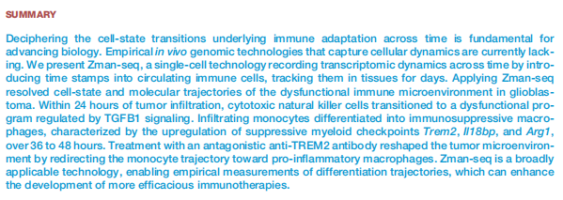

Slide 4
Highlights
Zman-seq a new technology for in vivo recording of scRNA_x0002_seq and time
Temporally resolves cell-state transitions and molecular circuitry
Reveals trajectories of immune dysfunction in glioblastoma
Uncovers immune remodeling in response to experimental TREM2 immunotherapy

Slide 5
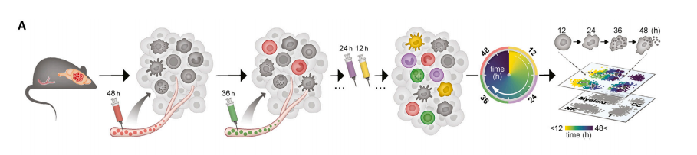

Slide 6
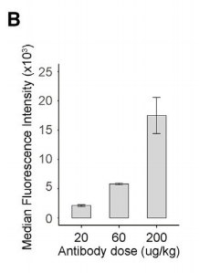

Slide 7
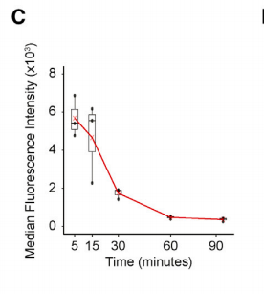

Slide 8
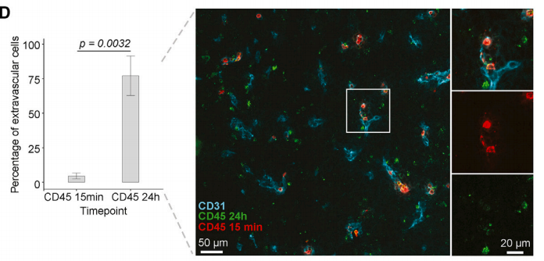

Slide 9
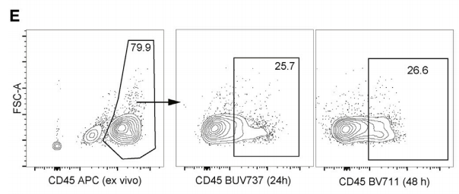

Slide 10
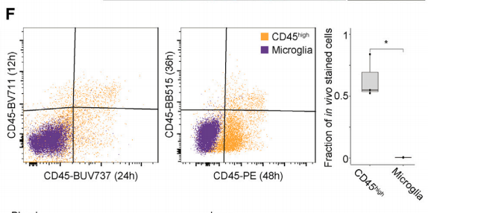

Slide 11
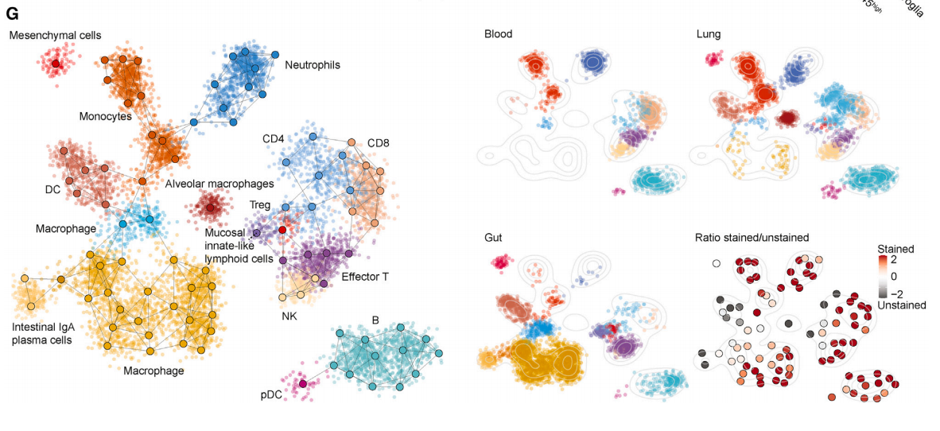

Slide 12
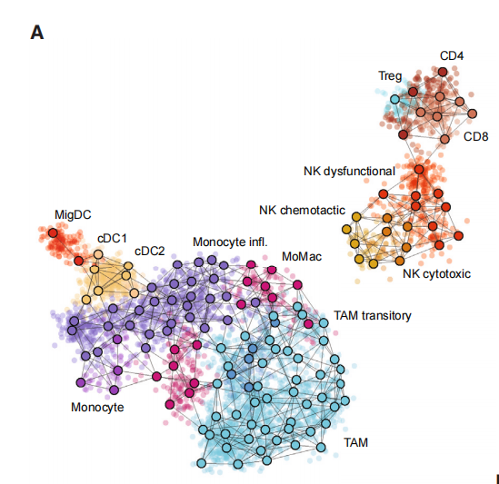

Slide 13
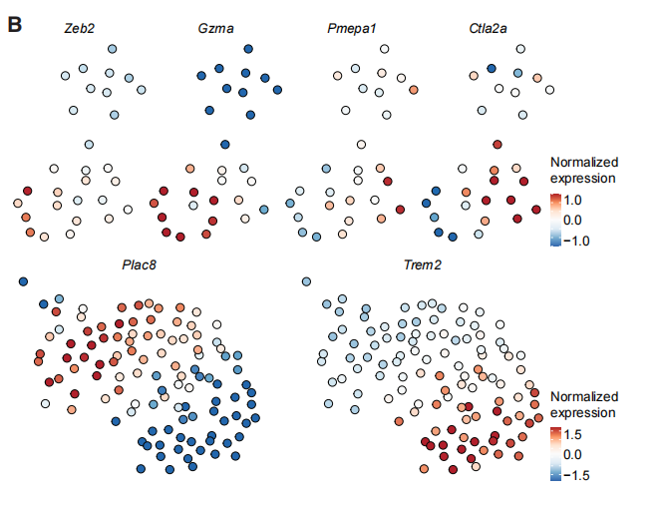

Slide 14
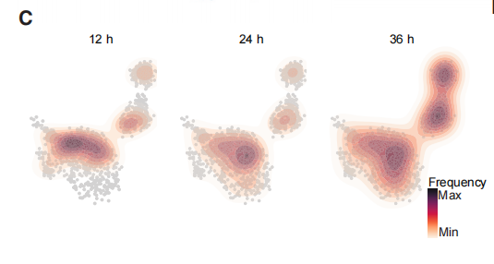

Slide 15
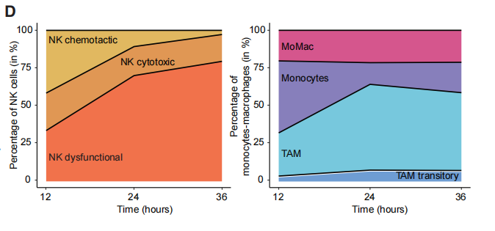

Slide 16
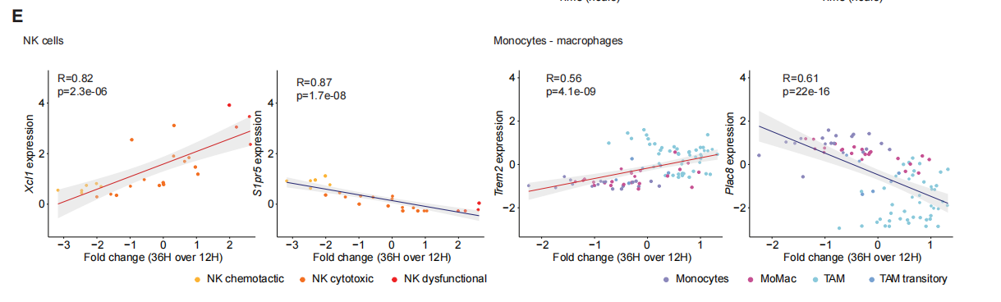

Slide 17
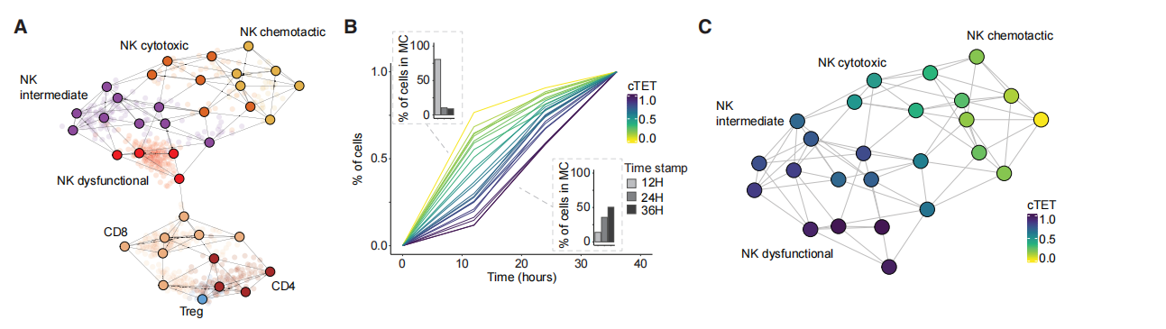

Slide 18
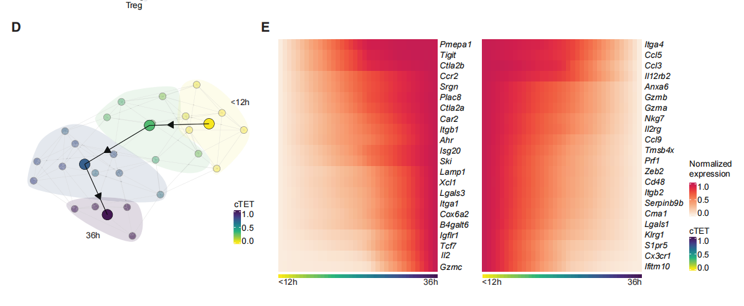

Slide 19
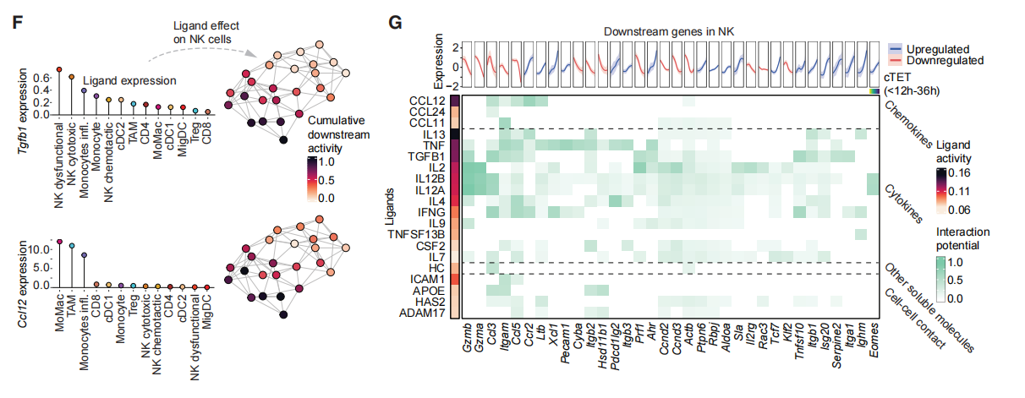

Slide 20
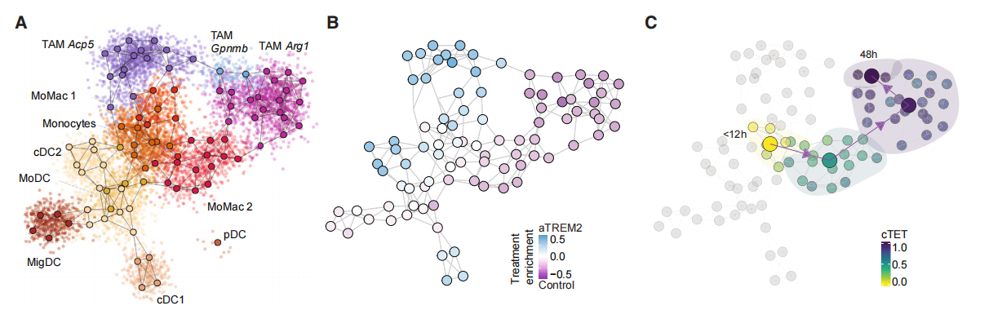

Slide 21
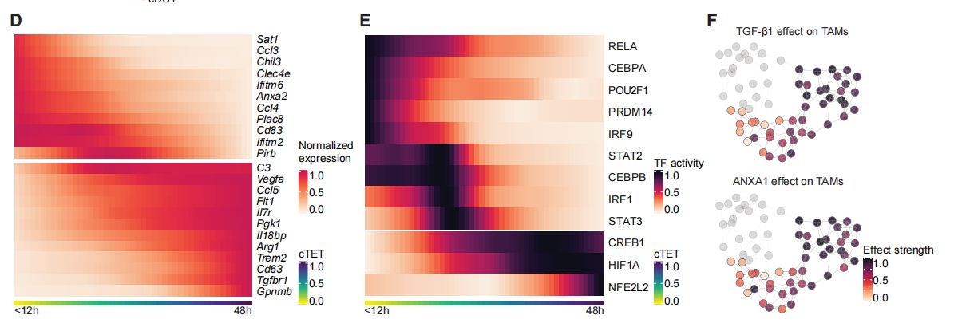

Slide 22
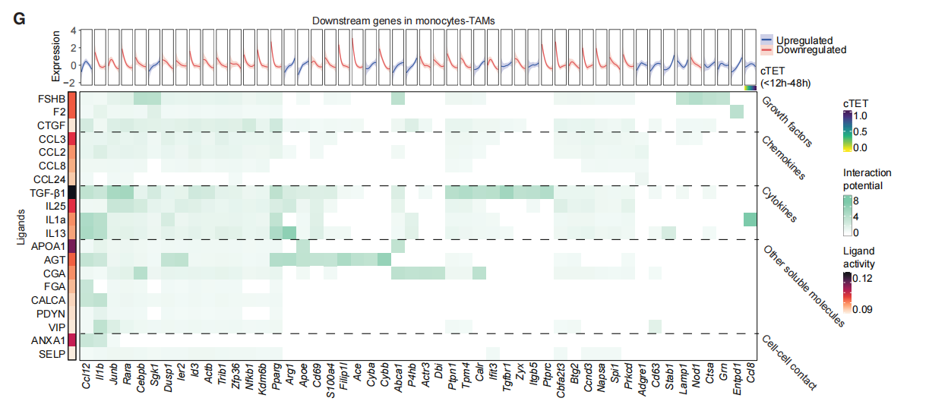

Slide 23
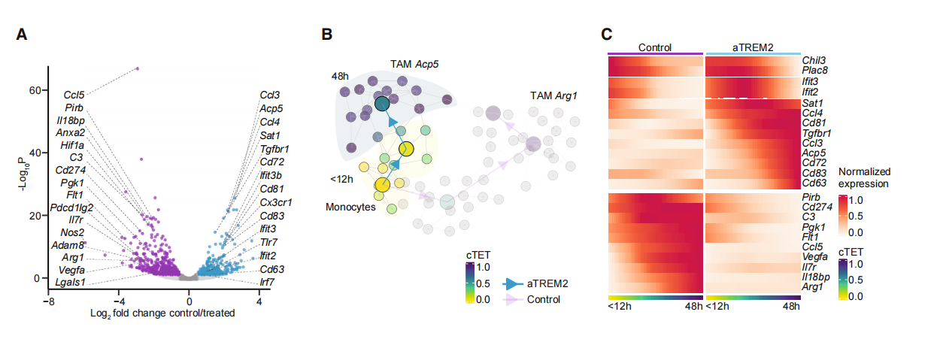

Slide 24
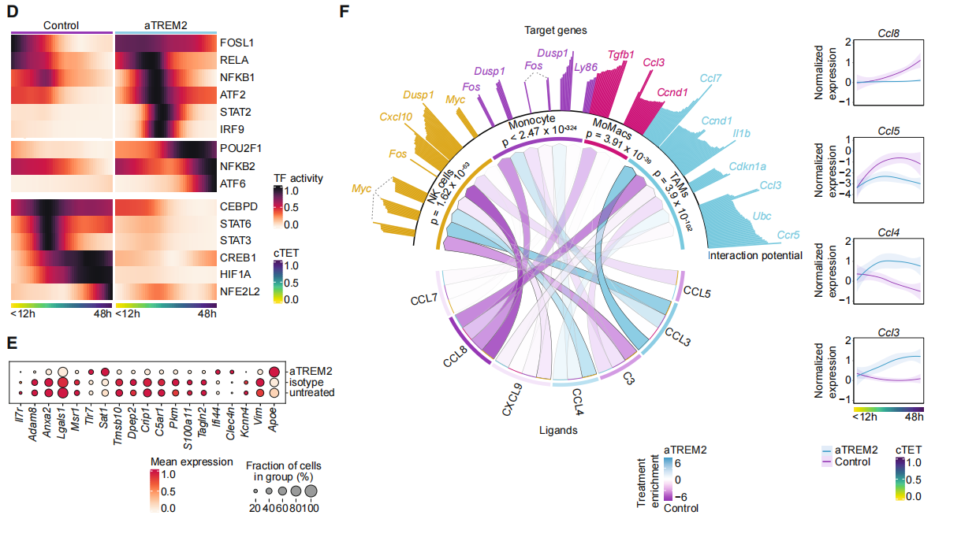

Slide 25
NK：
在采样前12小时内进入肿瘤的NK细胞还表现出趋化性（S1pr5阳性）和细胞毒性（Prf1/Gzma/Gzmb阳性），而到采样前24小时到36小时之间时，肿瘤中富集的主要是功能失调的NK细胞（Itga1/Ctla2a/Gzmc阳性，且Prf1/Gzma/Gzmb水平较低）。
NK细胞进入肿瘤组织后 24小时内失活。
巨噬细胞：
巨噬细胞入瘤后虽然比NK细胞失活过程长，但也在48小时内被肿瘤策反，变成免疫抑制性细胞，发挥促进肿瘤生长的作用。
巨噬细胞细胞进入肿瘤组织后 48小时内失活，并抑制免疫系统。
作者借助于Zman-seq技术分析了抗TREM2抗体改善巨噬细胞功能，促进其抗癌的机制。他们发现，阻断TREM2可以重编程单核细胞到调节性巨噬细胞变化轨迹，抑制巨噬细胞往促癌方向发展，还能对NK细胞等其他相互作用细胞产生继发性影响。

Slide 26
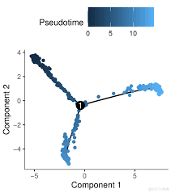
VS

Slide 27
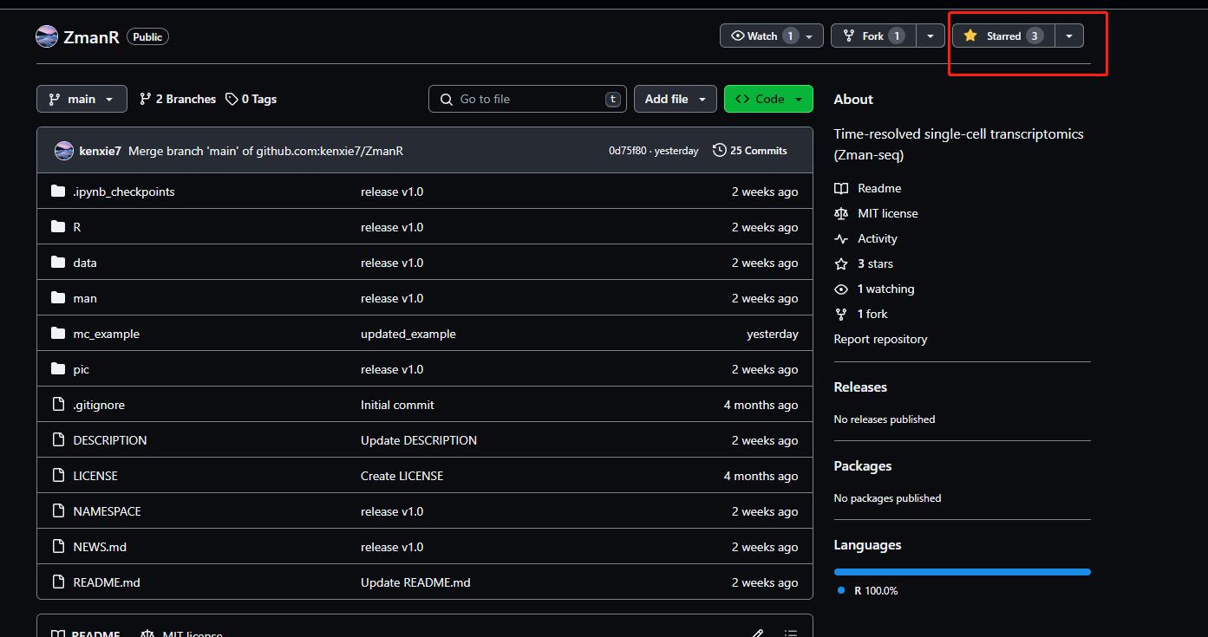

Slide 28

感谢聆听
THANKS FOR LISTENING
欧易旗下子公司

